Slide 1
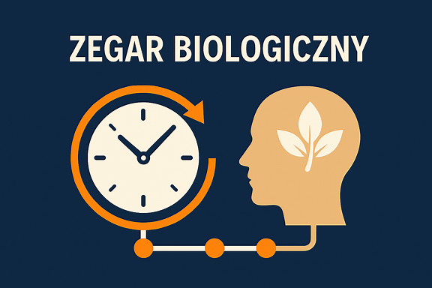
ZegarBiologiczny
Predykcja godziny (0–23)
na podstawie zdjęć kamery USB
ZegarBiologiczny | 1/16
Notes:
Tutaj trochę o tym, jakie zagadnienie przyciągnęło moją uwagę i dało mi motywacje do wzięcia tego problemu pod analizę.
W ten sposób Znalazłem ścieżkę do poszerzenie wiedzy z zakresu tworzenia modeli analizy danych i uczenia maszynowego.

Slide 2
Agenda
Motywacja i definicja problemu
Dane + pipeline (walidacja, cechy, normalizacja)
Modele i wyniki (baseline → robust/MLP)
Deploy na Raspberry Pi + synchronizacja danych
Wnioski i dalsze kroki
ZegarBiologiczny | 2/16
Notes:
Tutaj należy wspomnieć o zagadnieniu rytmu dobowego, i o zadaniu sobie pytanie, czy aby w spektrum światła dostępnego dla zwykłej kamery nie kryje się informacja o konkretnej godzinie.

Slide 3
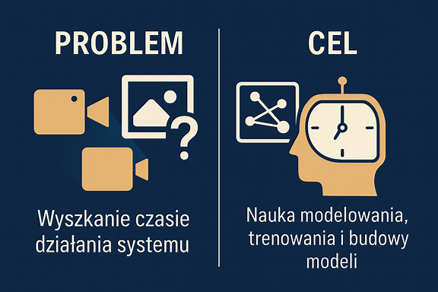
Problem i cel
Wejście:
obraz z kamery (scena zewnętrzna / niebo)
Wyjście:
godzina dnia (0–23) lub czas cykliczny (sin/cos)
Wyzwania:
chmury,
ekspozycja,
sezonowość,
własności kamery
ZegarBiologiczny | 4/16
Notes:
Tutaj konkretnie zdefiniować problem. Czyli dataset utworzony z obrazów ze zwykłej kamery USB i na tej podstawie szacowanie godziny dnia.
Zagadnienia do rozwiązania:
Czy do takiej analizy wystarczą jedynie składowe RGB, ich wartość średnia i ewentualnie inne ich cechy, czy może musi to być bardziej rozbudowane modelowanie?
Jeśli tak to jakie?
Czy szacowanie będzie wymagało złożonego modelu , czy może da się to uzyskać prostszymi metodami.
Oczekiwane wyzwania: zachmurzenie, cykl roczny, rozpraszanie (brak cienia), zakłócenia światłem sztucznym.

Slide 4

Dane i pipeline
ZegarBiologiczny | 3/16
Notes:
Co nieco o sposobie w jaki przygotowałem i zebrałem dane
Omówić co nieco o Raspberry Pi, łatwości wykorzystania tego modułu, łatwości zbierania danych z prostych urządzeń elektronicznych IoT i nie tylko.

Slide 5
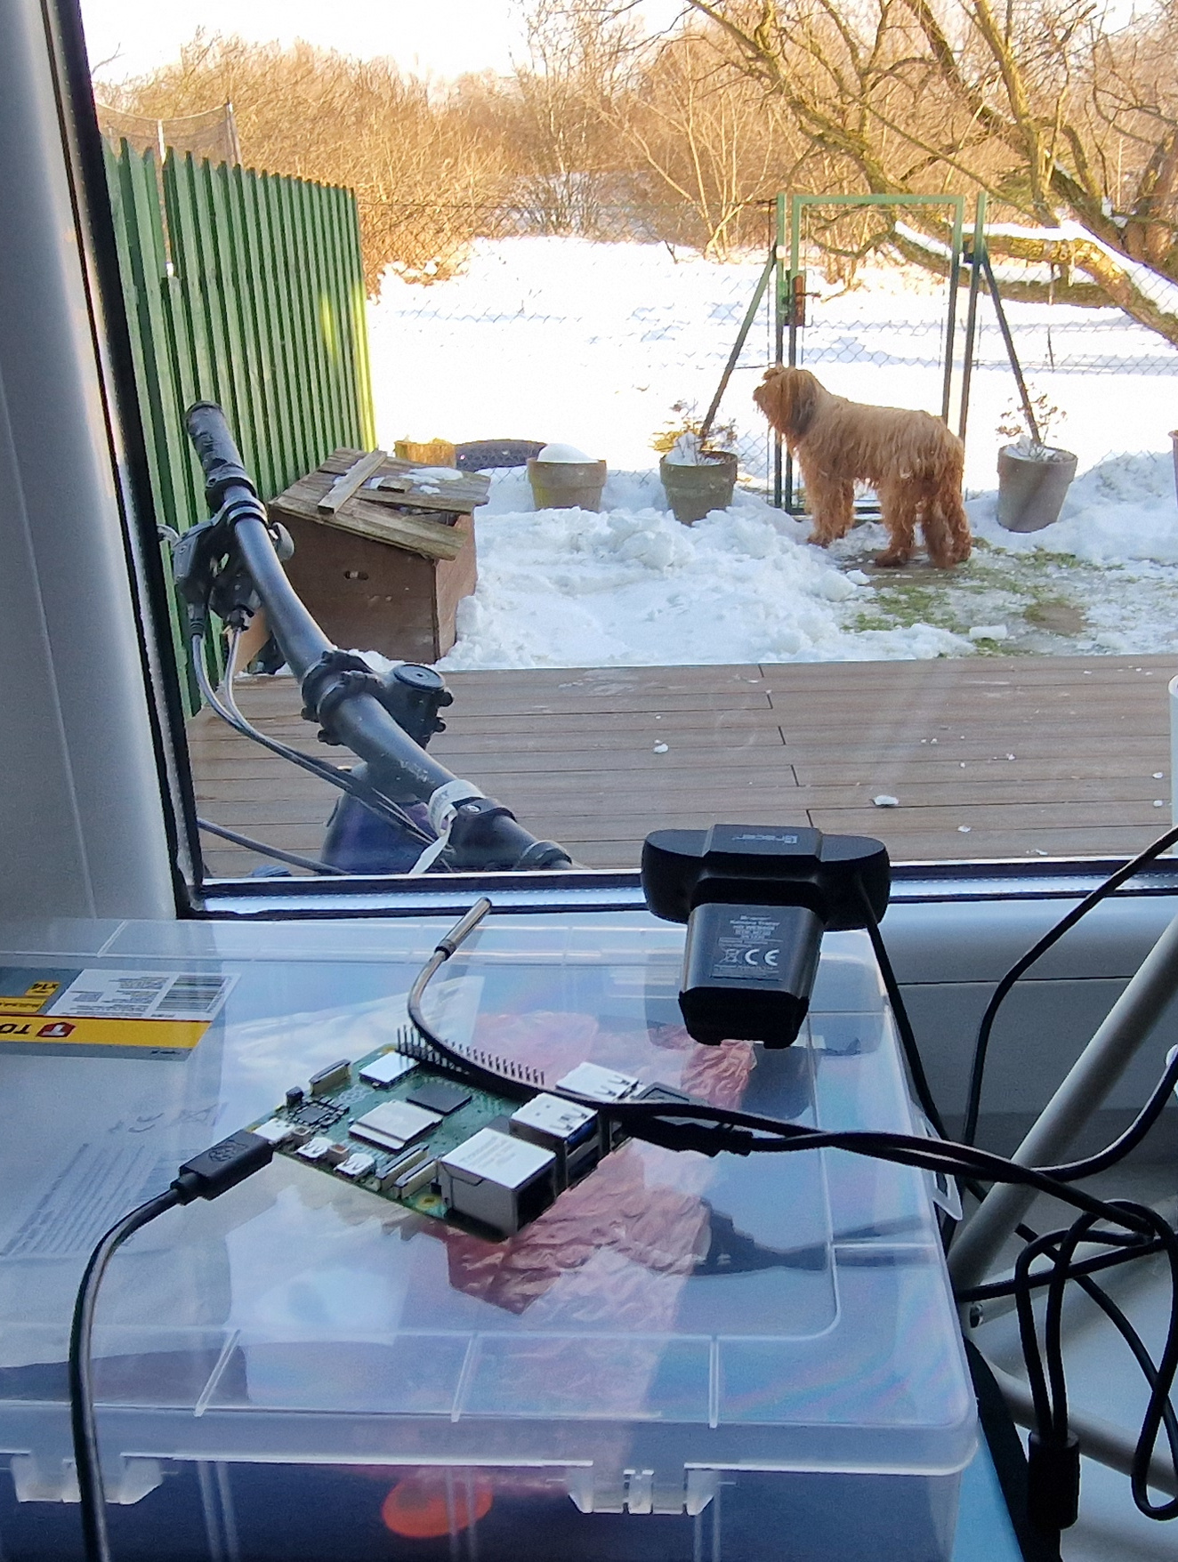
Dane i etykiety
Pies
Kamera do dalszych analiz
Zbieranie: MLDailyHourClock.py
Struktura: dataset/YYYY/MM/DD/HH/*.jpg
labels.csv: filepath, hour, datetime
Walidacja/ładowanie:
src/load_data.py (single source of truth)
Kamera akwizycji danych
dla systemu przetwarzania Kamera inspekcyjna 2MB
Mikrokomputer Raspberry Pi
ZegarBiologiczny | 5/16
Notes:
Opisać sposób, w jaki został zbudowany dataset. Opisać, jakie skrypty zostały użyte do przygotowania datasetu, korekty danych, etykiet i dalszego przetwarzania.

Slide 6
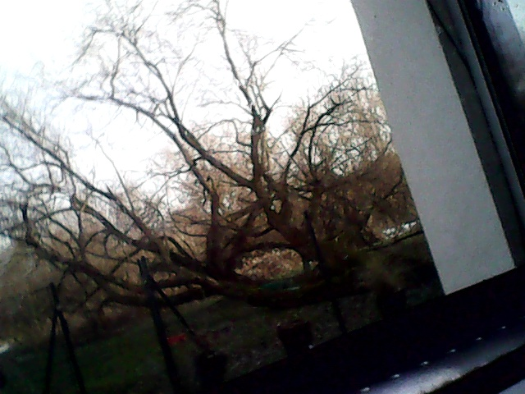
Dane i etykiety
Zbieranie: MLDailyHourClock.py
Struktura: dataset/YYYY/MM/DD/HH/*.jpg
labels.csv: filepath, hour, datetime
Walidacja/ładowanie:
src/load_data.py (single source of truth)
Obserwowana scena
ZegarBiologiczny | 5/16
Notes:
Opisać sposób, w jaki został zbudowany dataset. Opisać, jakie skrypty zostały użyte do przygotowania datasetu, korekty danych, etykiet i dalszego przetwarzania.

Slide 7
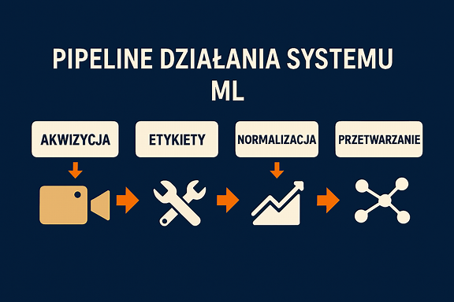
Pipeline end-to-end (skrót)
Zbieranie danych
Etykiety
Cechy
Normalizacja
Trening/Deploy
Bez data leakage: normalizacja liczona tylko na train
Uruchomienie całości: ./run_full_pipeline.sh
ZegarBiologiczny | 6/16
Notes:
Tutaj opisać, jak przedstawia się repozytorium. Pokazać strukturę projektu, najważniejsze bloki i pliki źródłowe.

Slide 8
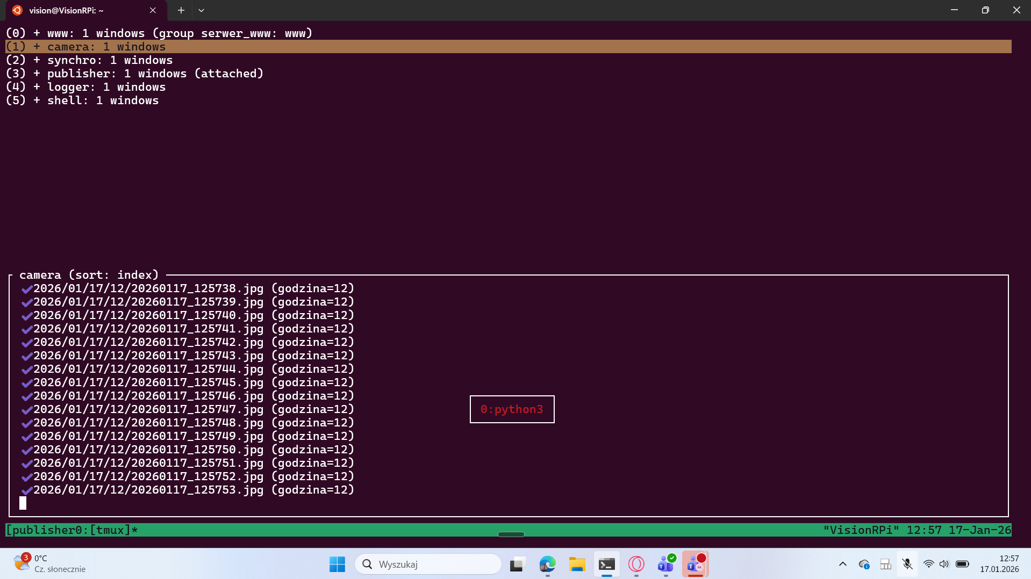
Środowisko pracy
Mean RGB: szybki baseline (3 liczby)
Advanced: RGB+HSV statystyki
Robust: histogramy/entropia/gradient/edges → odporność na chmury
Procesy środowiska przetwarzania
Akwizycja i zbieranie danych
Widok konsoli wybranego procesu
Proces akwizycji danych
Zapis obrazów z przypisaną etykietą
ZegarBiologiczny | 7/16
Notes:
Przedstawić, wymienić i opisać cechy, jakich użyto do trenowania, jak je zdefiniowano oraz jak wyznaczono je numerycznie i obliczeniowo.

Slide 9
Procesy łańcucha akwizycji danych
www: serwer www – podgląd bieżącego obrazu
camera: proces akwizycji danych (obsługa kamery/zapis plików i etykiet)
synchro: transfer danych z karty SD 64GB na zewnętrzny magazyn w celu uniknięcia zapełnienia przestrzeni dyskowej
publisher: wątek kopiowania bieżącego pliku do katalogu serwera www
logger: wątek podglądu dziennika zdarzeń
shell: dodatkowy wątek umożliwiający pracę diagnostyczną w systemie
ZegarBiologiczny | 7/16
Notes:
Przedstawić, wymienić i opisać cechy, jakich użyto do trenowania, jak je zdefiniowano oraz jak wyznaczono je numerycznie i obliczeniowo.

Slide 10
Cechy: od prostych do robust
Mean RGB: szybki baseline (3 liczby)
Advanced: RGB+HSV statystyki
Robust: histogramy/entropia/gradient/edges → odporność na chmury
CNN: pełne obrazy
ZegarBiologiczny | 7/16
Notes:
Przedstawić, wymienić i opisać cechy, jakich użyto do trenowania, jak je zdefiniowano oraz jak wyznaczono je numerycznie i obliczeniowo.

Slide 11
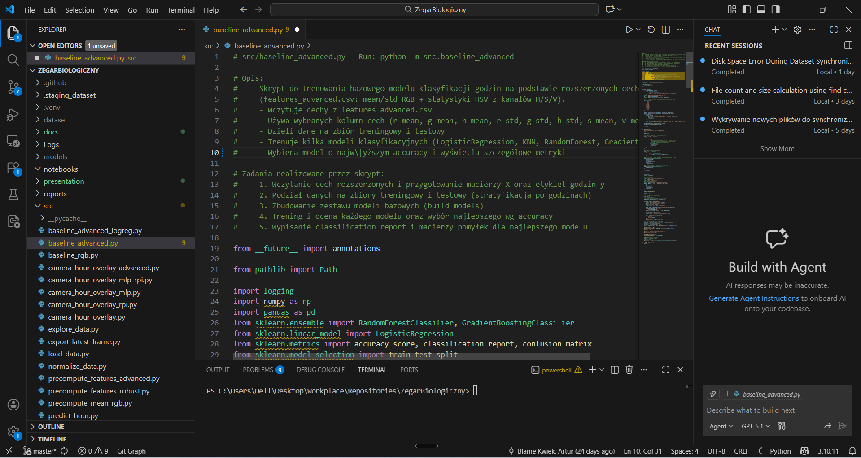
Środowisko developerskie
Mean RGB: szybki baseline (3 liczby)
Advanced: RGB+HSV statystyki
Robust: histogramy/entropia/gradient/edges → odporność na chmury
CNN: pełne obrazy
ZegarBiologiczny | 7/16
Notes:
Przedstawić, wymienić i opisać cechy, jakich użyto do trenowania, jak je zdefiniowano oraz jak wyznaczono je numerycznie i obliczeniowo.

Slide 12
Repozytorium
https://github.com/arturkwiek/ZegarBiologiczny.git
ZegarBiologiczny | 7/16
Notes:
Przedstawić, wymienić i opisać cechy, jakich użyto do trenowania, jak je zdefiniowano oraz jak wyznaczono je numerycznie i obliczeniowo.

Slide 13
Modele i wyniki
ZegarBiologiczny | 8/16
Notes:
Opisać przyjęte założenia w zakresie modeli uczenia maszynowego.
Wymienić zrealizowane implementacje, sposób ich wykorzystania oraz uzyskane efekty i rezultaty.
Opisać problemy, które pojawiły się w trakcie badań.

Slide 14
Modele (przegląd)
Baseline RGB: LogisticRegression
Advanced: porównanie kilku klasyków (RF/GB/KNN/LogReg)
Robust: regresja cykliczna (sin/cos) + MLP
CNN: eksperymentalnie end-to-end
ZegarBiologiczny | 9/16
Notes:
Opisać, jakie decyzje i powody stały za każdym wykorzystanym sposobem i metodą uczenia.

Slide 15
Wyniki: baseline RGB (punkt odniesienia)
Model bazowy: średnie RGB → godzina
Cel: prosty punkt odniesienia dla całego projektu
Cechy: średnie wartości R, G, B z obrazu
Dane: ~471 tys. próbek, 24 klasy (godziny)
Model: Logistic Regression (multiclass)
Podział: 70% trening / 30% test (stratyfikacja)
Accuracy: ~24% (losowo: ~4%)
Działa najlepiej dla godzin dziennych (7–16)
Noc i godziny graniczne – bardzo słabe rozróżnianie
Wniosek: kolor niesie sygnał czasu, ale jest niewystarczający
ZegarBiologiczny | 10/16

Slide 16
Wyniki: baseline advanced
Baseline Advanced: cechy RGB/HSV + wybór modelu
Cel: lepszy baseline niż same średnie RGB
Cechy: mean/std RGB + statystyki HSV (H/S/V; wg dostępnych kolumn)
Dane: ~471k próbek, 24 klasy; split 70/30 (stratyfikacja)
Testowane modele: LogReg, KNN, RandomForest, GradientBoosting
Accuracy: LogReg 0.337, KNN 0.766, GB 0.703, RF 0.795
Najlepszy: RandomForest (0.795)
Godziny 7–15 prawie idealne (precision/recall ~1.00)
Największe pomyłki: wczesna noc/świt (0–6) i późny wieczór (23)
Wniosek: proste statystyki obrazu wystarczają do „prawie-zegara” w dzień
ZegarBiologiczny | 11/16

Slide 17
Wyniki: baseline Advanced + LogisticRegression
Advanced + LogisticRegression (pełny zestaw cech numerycznych)
Cel: lekki, szybki baseline na cechach „advanced”
Cechy: wszystkie numeryczne z features_advanced.csv (bez hour)
W praktyce użyte: r/g/b mean+std + s_mean, v_mean (8 cech)
Pipeline: StandardScaler → LogisticRegression (max_iter=5000)
Dane: ~471k próbek; split 70/30 (stratyfikacja)
Accuracy: 0.337 (≈ jak logreg w porównaniu modeli)
Najlepiej: godziny dzienne ~7–15 (F1 ~0.45–0.64)
Słabo: wczesna noc/świt (0–4) + „dziwne” klasy (np. 21)
Wniosek: model liniowy nie łapie nieliniowych wzorców → lepsze drzewa (RF ~0.795)
ZegarBiologiczny | 12/16

Slide 18
Wyniki: Robust time
Robust features + binning (4h) + metryki „czasowe”
Cel: stabilna predykcja czasu (mniej klas, bardziej „zegarek”)
Dane: features_robust.csv 471k × 59 cech
Zmiana zadania: godziny → biny co 4h (6 klas)
Modele: LogReg / RandomForest / GradientBoosting
Wyniki top-1: LogReg 0.779, GB 0.888, RF 0.927 (najlepszy)
Top-2 / Top-3 (RF): 0.990 / 0.999
Circular MAE (RF): 1.157 h (błąd na kole 24h)
„Confident” (thr=0.45): 0.932 przy coverage 0.989
Wniosek: robust cechy + binning dają bardzo pewny „blok czasu” (kosztem rozdzielczości)
ZegarBiologiczny | 12/16

Slide 19
Wyniki: NN (MLP) – regresja cykliczna godziny (sin/cos)
Regresja cykliczna godziny (sin/cos) – dokładny czas z obrazu
Cel: przewidywać dokładną godzinę, uwzględniając cykliczność 24h
Trick: uczymy regresję (sin, cos) zamiast liczby „hour” (23 blisko 0)
Dane: features_robust.csv 471k, 56 cech, split 80/20 (stratyfikacja)
Modele: Ridge / HistGradientBoosting / RandomForest (MultiOutput)
Metryka główna: Cyclic MAE (h) + P90/P95 błędu na kole
Wyniki: Ridge 2.02h, HGB 0.656h, RF 0.360h (najlepszy)
RF ogon błędów: P90 1.17h, P95 1.78h
Koszt: RF fit ~2880s (~48 min) vs HGB 5.3s
Wniosek: najlepsza dokładność = RF, najlepszy trade-off = HGB
ZegarBiologiczny | 12/16

Slide 20
Wyniki: NN (MLP) – regresja cykliczna godziny (sin/cos)
NN (MLP) – regresja cykliczna godziny (sin/cos)
Cel: dokładna godzina jako regresja na okręgu 24h (sin/cos)
Dane: features_robust.csv 471k, 56 cech, split 80/10/10
Model: MLP (256–256–128) + BN + GELU + Dropout, wyjście 2D
Trening: AdamW + Huber (SmoothL1) + LR scheduler + early stopping
Sprzęt: CUDA; batch 4096, do 50 epok
Najlepsza walidacja: Cyclic MAE 0.581h
Test: Cyclic MAE 0.589h (~35 min)
Ogon błędów: P90 1.56h, P95 2.29h
Porównanie: lepsze od HGB (~0.656h), gorsze od RF (~0.360h)
Wniosek: NN = dobry kompromis (szybciej niż RF, dokładniej niż HGB)
ZegarBiologiczny | 12/16

Slide 21
Wyniki: CNN na pełnych obrazach
CNN na pełnych obrazach – klasyfikacja godziny (24 klasy)
Cel: uczenie „end-to-end” z pikseli, bez ręcznych cech
Dane: labels.csv 471 095 obrazów; split 90/10 (train/val)
Wejście: RGB 224×224, normalizacja do [0,1]
Model: lekki CNN (3 bloki conv+ReLU+pool + avgpool + MLP)
Trening: 10 epok, batch 64, Adam, loss: CrossEntropy
Sprzęt: CUDA
Wynik: val_acc rośnie 0.516 → 0.718 (najlepsze w epoce 9)
Najlepszy checkpoint wg val_loss (0.7001)
Zapis: models/pc/best_cnn_hour.pt
Wniosek: piksele dają mocny sygnał czasu, ale wymagają GPU i treningu NN
ZegarBiologiczny | 12/16

Slide 22
Wyniki: Podsumowanie
Podsumowanie badań – „Zegar biologiczny z obrazu”
Kolor i jasność niosą informację o czasie, ale same nie wystarczają (RGB ~24%)
Proste statystyki obrazu + drzewa → duży skok jakości (RF ~80%)
Redukcja problemu (binning 4h) daje bardzo stabilny czasowy sygnał (~93%)
Czas jest cykliczny → modele muszą to respektować (sin/cos ≫ klasy)
Regresja cykliczna osiąga dokładność rzędu dziesiątek minut
RandomForest: najlepsza dokładność, ale bardzo drogi obliczeniowo
NN (MLP): dobry kompromis dokładność / czas treningu
CNN pokazuje, że piksele same w sobie wystarczą, kosztem GPU
Kluczowe: reprezentacja celu ważniejsza niż sam model
Projekt potwierdza: obraz zawiera silny, fizyczny rytm dobowy
ZegarBiologiczny | 12/16

Slide 23
Deploy i operacje
ZegarBiologiczny | 13/16
Notes:
Opisać sposób wykorzystania wyników uczenia i uzyskanych modeli.

Slide 24
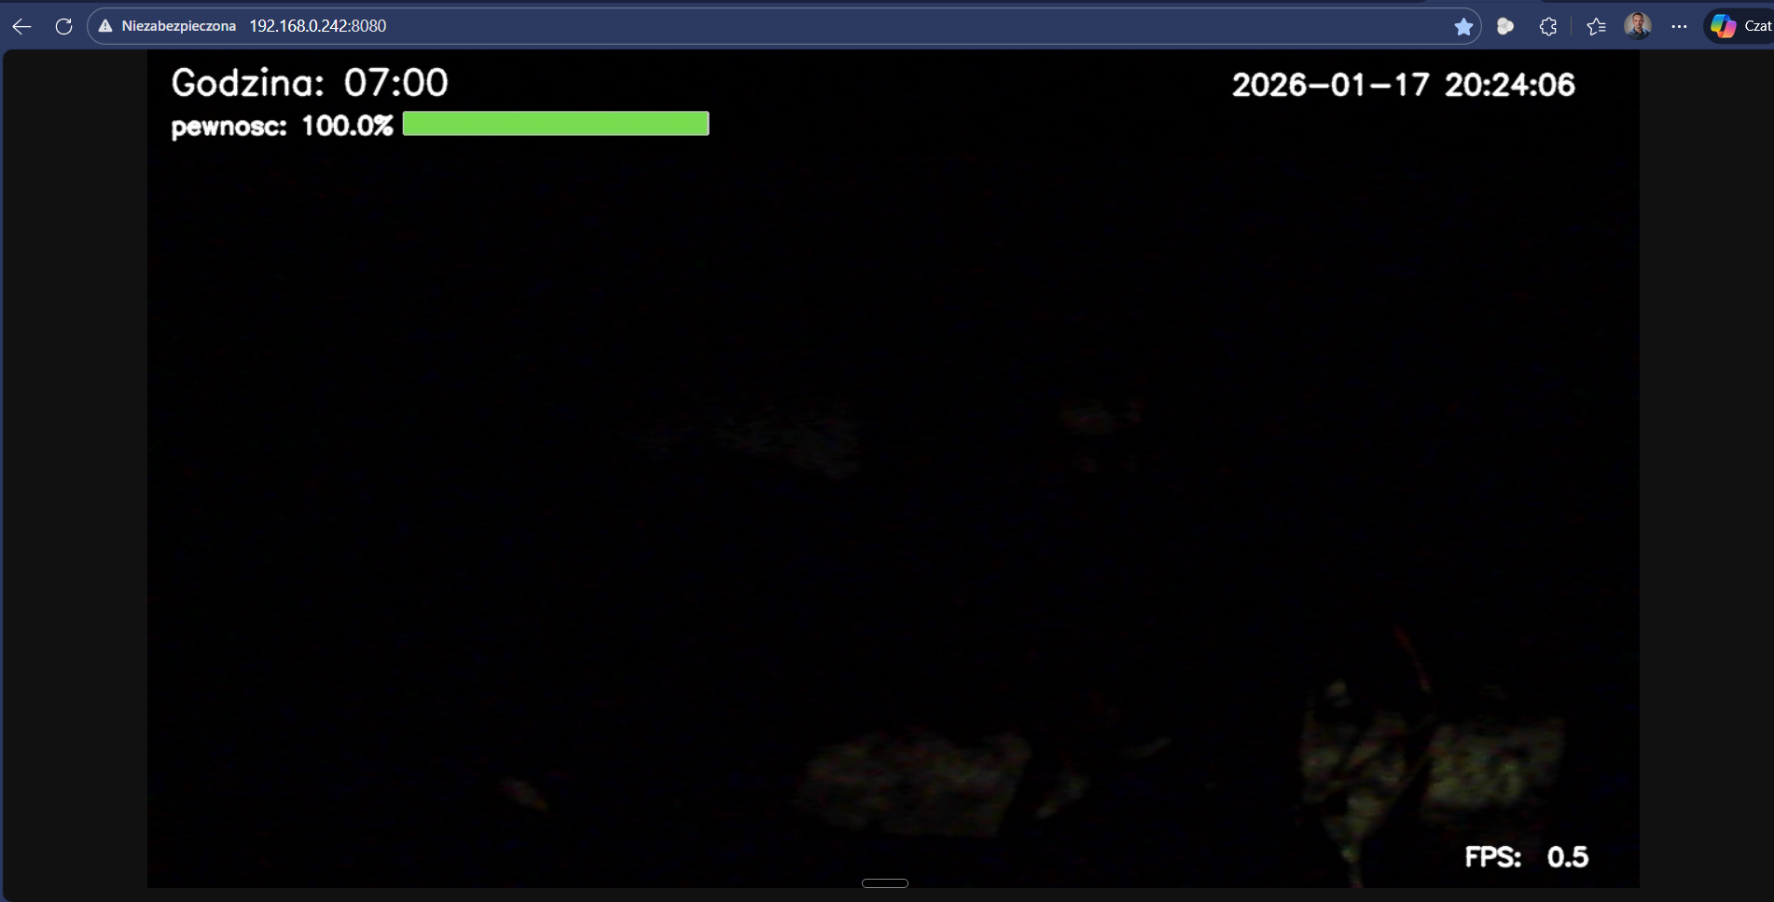

Slide 25
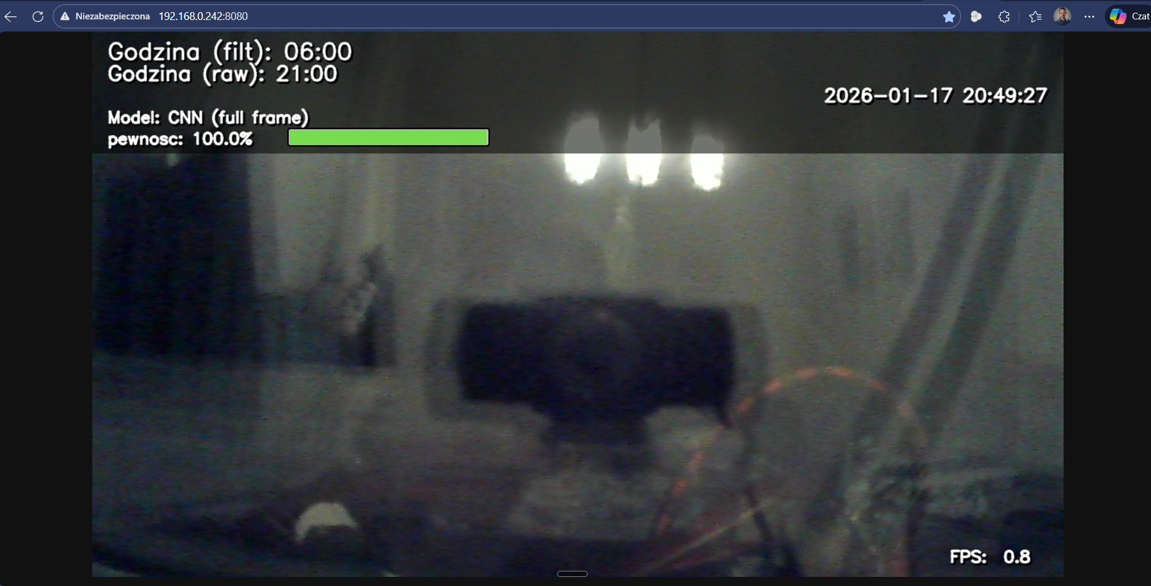

Slide 26
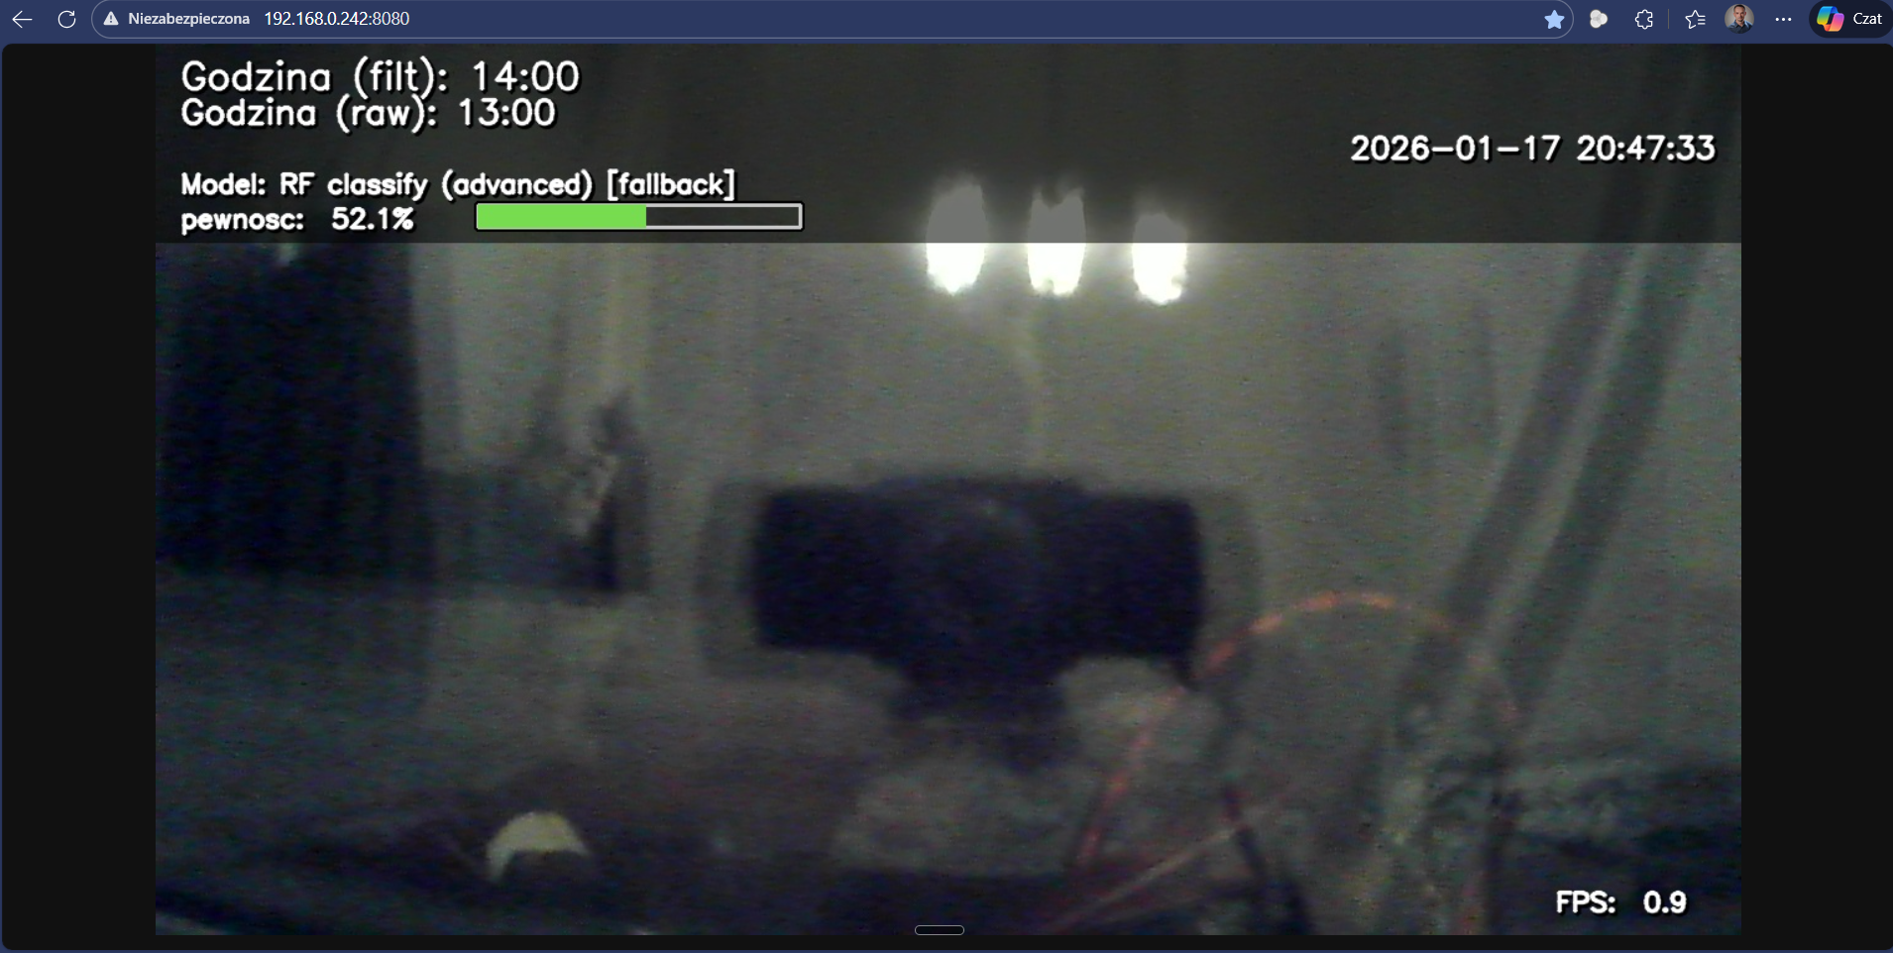

Slide 27
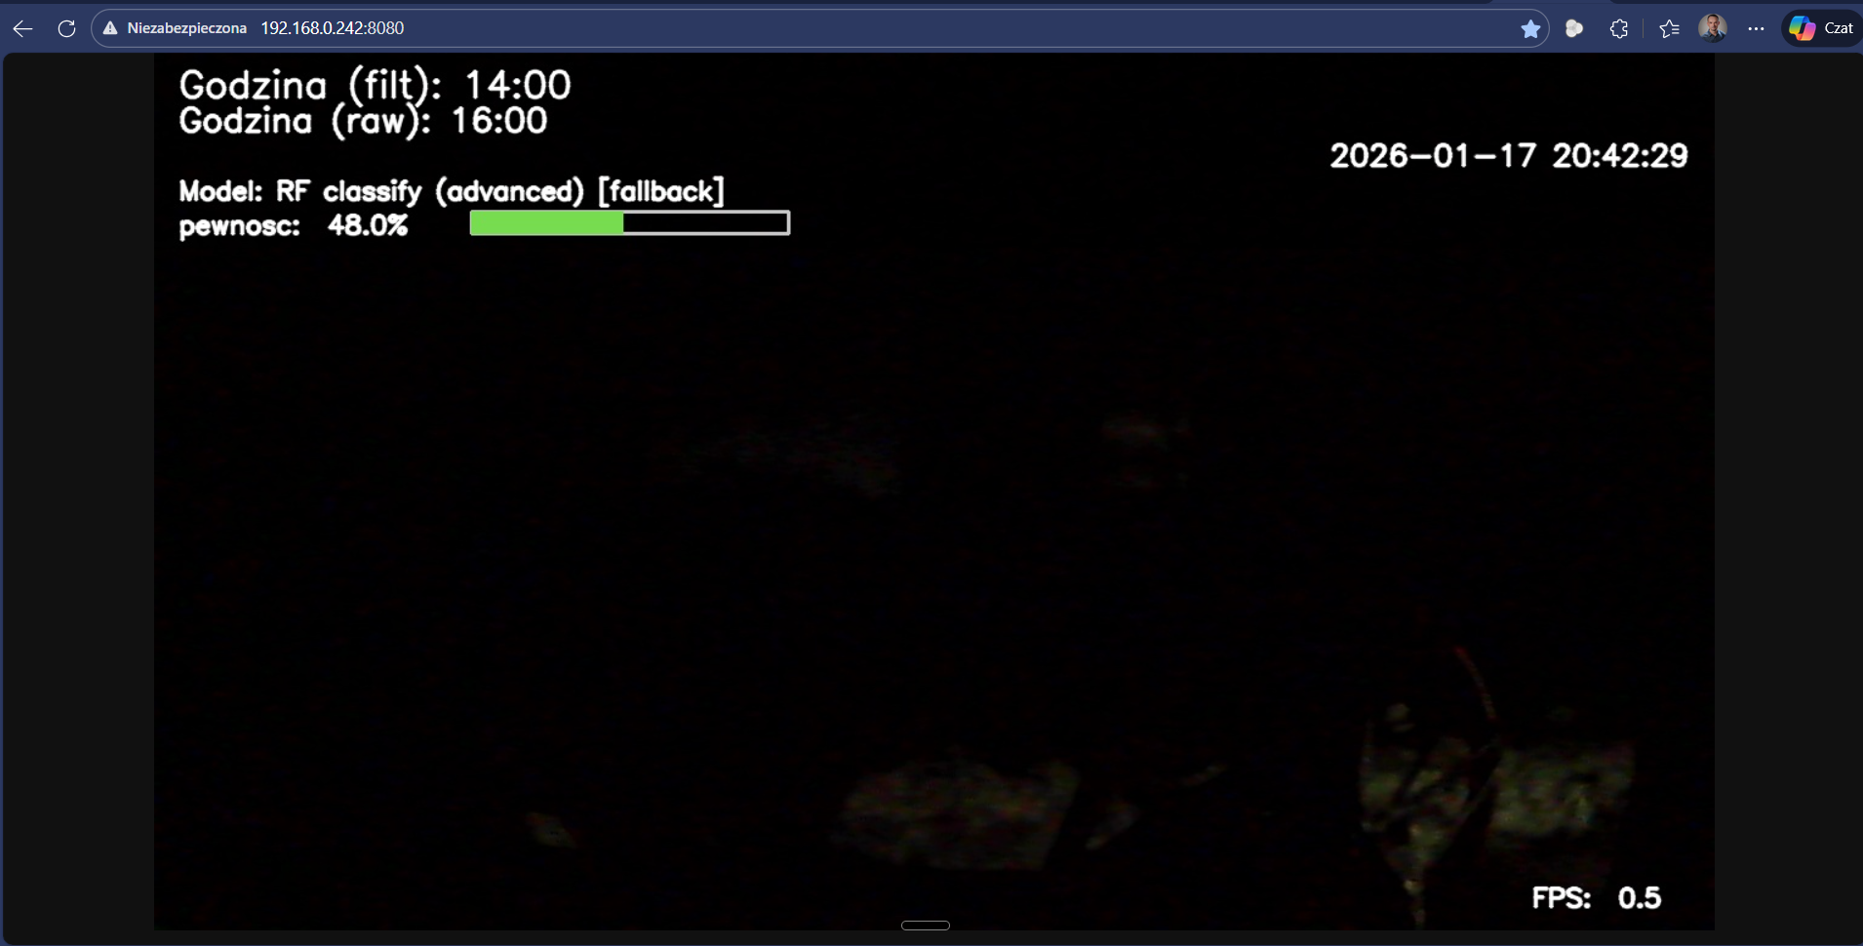

Slide 28
Deploy: Raspberry Pi overlay
Desktop: src/camera_hour_overlay*.py
RPi: src/camera_hour_overlay_mlp_rpi.py (MLP lub fallback RF)
Artefakty: models/pc/ (trening) → models/rpi/ (deploy)
ZegarBiologiczny | 14/16
Notes:
Przedstawić w repozytorium odpowiednie pliki oraz grupę programów i skryptów wykorzystujących modele.

Slide 29
Synchronizacja danych RPi → PC/Windows
Worker: synchro_dataset.sh (SRC → STAGING → rsync)
Retry + logowanie + opcjonalny WoL
Optymalizacja skanowania przy dużym dataset: SCAN_MODE=recent-hours
ZegarBiologiczny | 15/16
Notes:
Opisać skrypt synchronizacji danych i przyczyny, dla których został stworzony.

Slide 30
Podsumowanie
Zbiór danych: ~471 tys. obrazów z kamery, 24 klasy (godziny), równomierny rozkład
Baseline (średnie RGB): ~24% accuracy → wyraźny sygnał pory dnia (losowo ~4%)
Klasyczne modele + RGB/HSV: ~74–80% accuracy (24 klasy, znane warunki)
Cechy „robust”:
binowanie co 4 h: ~93% accuracy, circular MAE ≈ 1.16 h
regresja cykliczna: MAE ≈ 0.36 h (22 min), P90 ≈ 1.17 h
Modele głębokie:
MLP: MAE ≈ 0.54 h
CNN end-to-end: ~71–72% accuracy
Wszystkie wyniki istotnie lepsze od losowych
Ograniczenie: split losowy → głównie interpolacja w obrębie tego samego rozkładu
Następny krok: walidacja czasowa (po dniach) i optymalizacja pod Raspberry Pi
ZegarBiologiczny | 16/16

Slide 31
Kolejne kroki
Ustabilizować ewaluację (time-based split jako standard)
Walidacja na innych kamerach/lokalizacjach (generalizacja)
Monitoring driftu (pogoda/sezon) i strategia retrain
Ewentualnie: transfer learning + augmentacje
Zmiana kamery
ZegarBiologiczny | 16/16
Notes:
Omówić, jakie są dalsze kroki, które być może zostaną podjęte na bazie aktualnych wyników.

Slide 32
To nie jest koniec
Obrazek na ostatnią stronę tej prezentacji został wygenerowany przez Copilota w przeglądarce Edge na podstawie promptu wygrywanego przez GitHub Copilota w Visual Studio Code, na podstawie analizy zawartości całego repozytorium: A clean, minimalist illustration of an AI “biological clock of the sky”: a wide panoramic horizon with real-looking sky smoothly transitioning from night through sunrise, noon, sunset to night again, arranged in a circular 24‑hour dial. In the foreground a small Raspberry Pi with a camera on a tripod, connected by subtle data lines to the circular sky‑clock and simple charts with curves and hour markers, symbolizing machine learning and prediction of time from images. Modern, scientific, calm color palette (deep blues, orange, soft violet), no text, composition suitable as a PowerPoint slide background, 16:9 aspect ratio, high resolution, flat‑illustration mixed with light semi‑realistic details.
Bo development nigdy się nie kończy
ZegarBiologiczny | 16/16

Slide 33
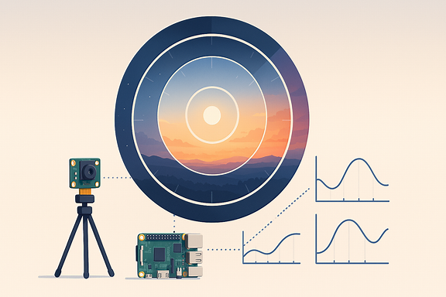
To nie jest koniec
Bo development nigdy się nie kończy
ZegarBiologiczny | 16/16

